Slide 1
Урок – игра «Счастливый случай» по теме «Спирты.Фенолы.Альдегиды.»
подготовила:
Чуева Людмила Владимировна, учитель химии МБОУ «СОШ №4 г. Красноармейска Саратовской области»

Slide 2
Цель урока: повторить пройденный материал по теме «Спирты. Фенолы. Альдегиды.»
Задачи:
Образовательные: систематизировать основные теоретические положения по химии, способствовать выявлению знаний и умений у обучающихся в нестандартных ситуациях и поддержанию атмосферы соревнования;
Развивающие: формировать познавательный интерес к предмету химии через игровую форму;
Воспитательные: воспитывать умение управлять своим поведением, подчиняться требованиям коллектива.

Slide 3
I гейм: «Кто первый?»
Назовите функциональные группы спиртов и альдегидов .
Какова общая формула спиртов и альдегидов?
Какие ближайшие гомологи данного соединения: СH₃-(СH₂)₄- СОН
Какие ближайшие гомологи данного соединения: СH₃-(СH₂)₅- СH₂ОН

Slide 4
I гейм: «Кто первый?» 5.Сколько веществ представлено, назовите их
СН₃
│
а) СН₃- С – СН₂- СН₂ОН
│
СН₃
б) СН₃- С (СН₃)₂ – СН₂
│
СН₂ОН
СН₃ СН₂ОН
│ │
в) СН – СН
│ │
СН₃ СН₃
СН₃ СН₃
│ │
г) СН₃- СН – СН
│
СН₂ОН

Slide 5
I гейм: «Кто первый?»
6. Перед вами вещества дайте им название, чем они сходны и чем различны, какой вид изомерии:
а) СН₃– СН₂- СН₂ОН , СН₃- О – СН₂- СН₃
б) СН₃– СО- СН₃ , СН₃– СН₂- СОН

Slide 6
II гейм: «Заморочки из бочки».

Slide 7
III гейм: «Ты - мне, я - тебе»

Slide 8
IV гейм: «Темная лошадка».

Slide 9
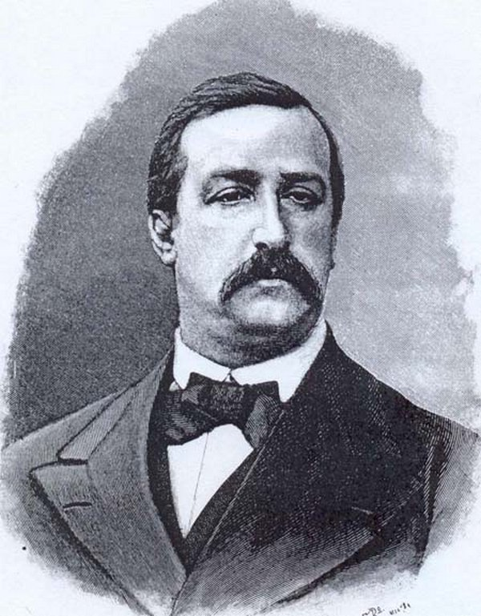
IV гейм: «Темная лошадка».
Александр Порфирьевич Бородин
(1833-1887 )
«Музыка – моя забава,
химия – моё дело»

Slide 10
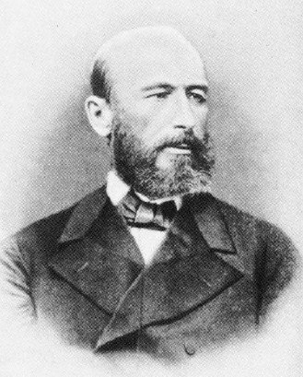
IV гейм: «Темная лошадка».
Александр Михайлович Бутлеров
(1828-1886 )
Факт, сегодня кажущийся мелочным, завтра может сделаться зерном новой плодотворной отрасли знания.

Slide 11
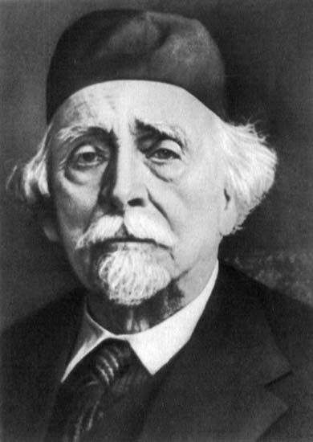
IV гейм: «Темная лошадка».
Николай Дмитриевич Зелинский
(1861-1953 )
Учиться упорно, учиться всегда – вот второе, что я хочу тебе посоветовать

Slide 12
V гейм: «Дальше… дальше… дальше»

